Slide 1


Катушечный дозатор
Наставник: Лялин Евгений Александрович
Технологическое направление:
Нано-, био-, информационные, когнитивные технологии.

Slide 2
Пользователь и его проблема
Проблема – Разрабатываемый катушечный дозатор предназначен для точного дозирования сыпучих материалов, что особенно актуально для производственных предприятий и пищевых фабрик. Эти потребители часто сталкиваются с проблемами, связанными с недостаточной точностью при смешивании или дозировании компонентов, что может негативно отразиться на качестве продукции и экономических показателях. Наш продукт решает проблему неэффективности традиционных дозирующих устройств, которые часто приводят к недостачам или избыткам материалов, вызывая финансовые потери и ухудшение качества.

Slide 3
Решение
В целях создание действующего экспериментального образца катушечного дозатора способного производить точное дозирование сыпучих компонентов. Предлагаемый катушечного дозатора обеспечит высокую точность дозирования компонентов с высокой надежностью, а анализ рабочего процесса поможет выявить оптимальные параметры, что повысит эффективность и упростит производственные процессы. Таким образом, наш продукт значительно упростит задачи дозирования за счет шагового двигателя и улучшит результаты работы различных категорий потребителей.

Slide 4
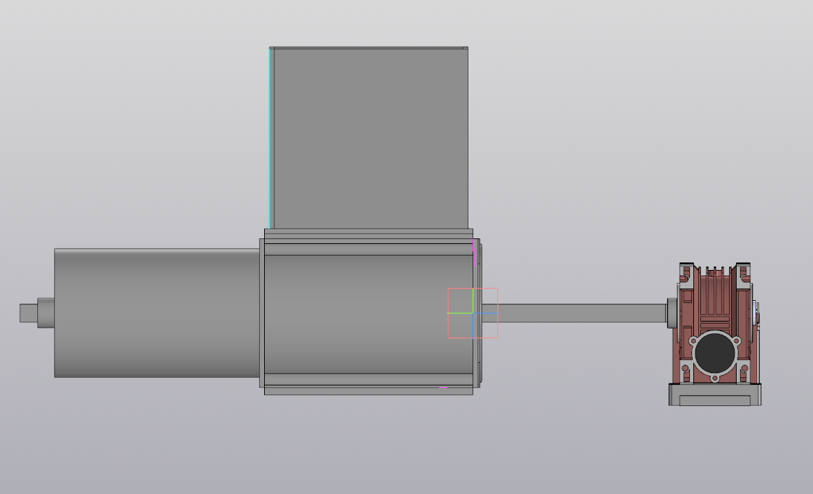
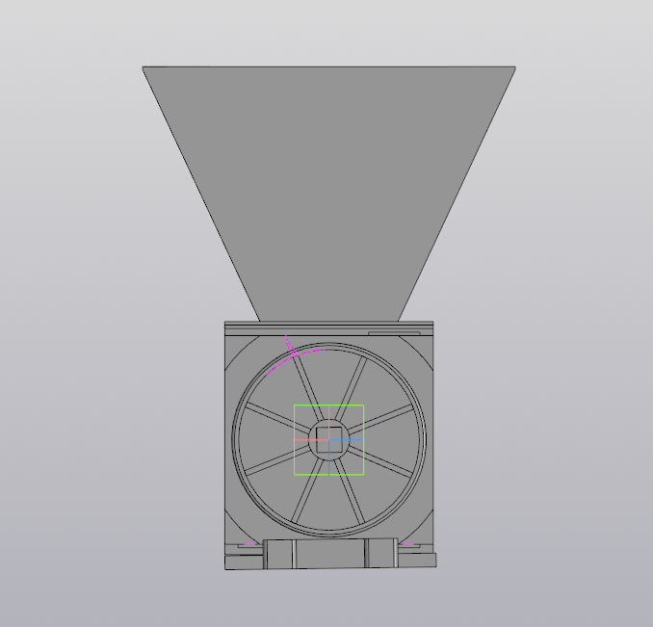
Схема и принцип работы
Notes:
Схема барабанного дозатора на раме с шаговым электродвигателем:
Дозатор состоит из цилиндрического корпуса 1, в котором установлен ячеистый барабан 2, соединенный приводным валом квадратного сечения 3 с шаговым электродвигателем 4, которые установлены на раме 5. Сверху цилиндрического корпуса, установлен бункер для материала 6.
Принцип работы барабанного дозатора с шаговым электродвигателем:
Дозатор работает следующим образом материал подается в бункер 6 сверху дозатора, шаговый электродвигатель 4 приводит во вращение приводной вал 3, который соединен с ячеистым барабаном 2, барабан вращается с постоянным градусом оборота. Когда ячейка оказывается под выходным отверстием в корпусе 1, часть материала выпадает из нее. Это количество представляет собой одну дозу материала.

Slide 5
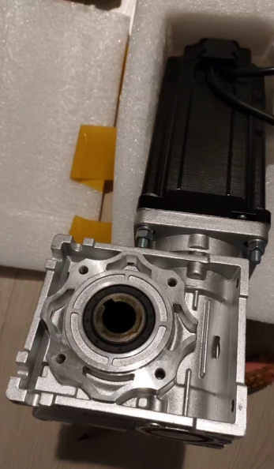
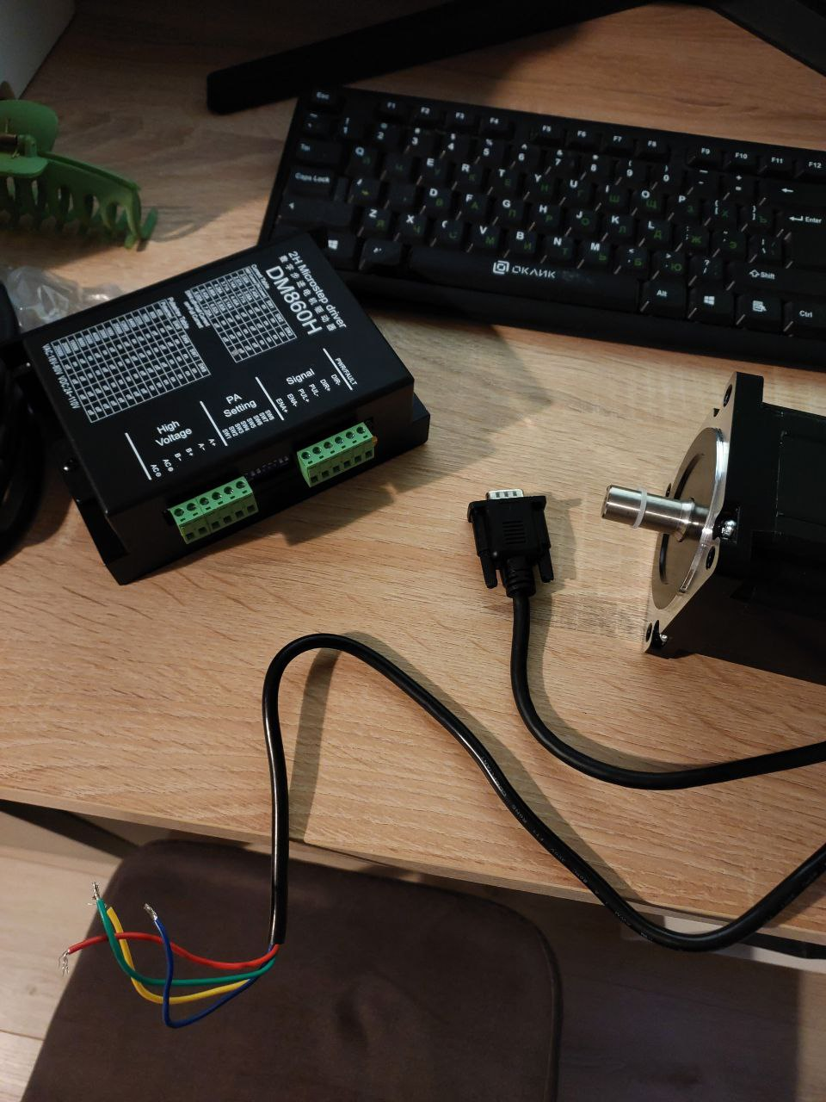
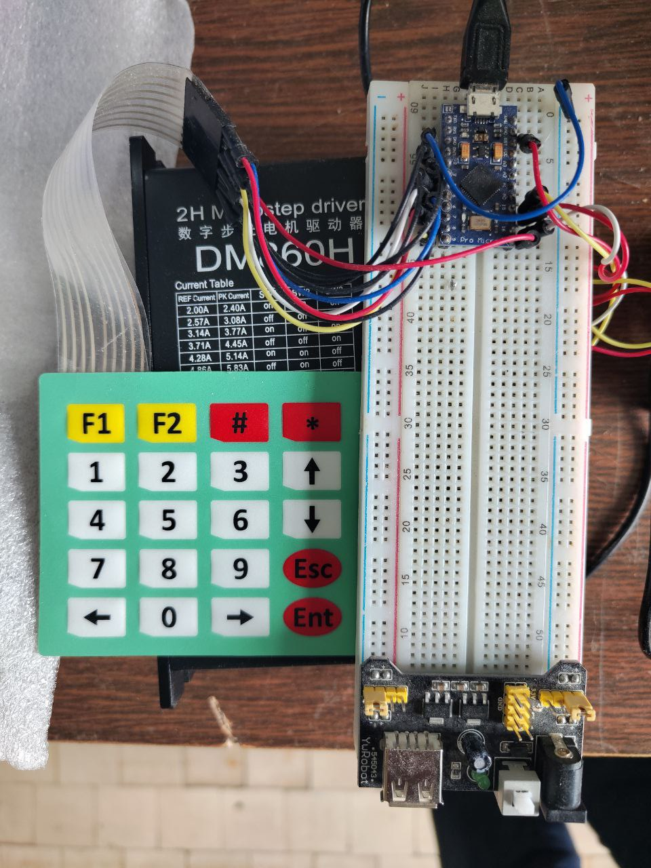
Элементы управления и исполнительные механизмы
Notes:
Схема барабанного дозатора на раме с шаговым электродвигателем:
Дозатор состоит из цилиндрического корпуса 1, в котором установлен ячеистый барабан 2, соединенный приводным валом квадратного сечения 3 с шаговым электродвигателем 4, которые установлены на раме 5. Сверху цилиндрического корпуса, установлен бункер для материала 6.
Принцип работы барабанного дозатора с шаговым электродвигателем:
Дозатор работает следующим образом материал подается в бункер 6 сверху дозатора, шаговый электродвигатель 4 приводит во вращение приводной вал 3, который соединен с ячеистым барабаном 2, барабан вращается с постоянным градусом оборота. Когда ячейка оказывается под выходным отверстием в корпусе 1, часть материала выпадает из нее. Это количество представляет собой одну дозу материала.

Slide 6
Аналоги решения
Шнековые, дисковые, ленточные, вибро и шиберные дозаторы.
В отличие от наших конкурентов, в нашей разработке в качестве привода используется шаговый электродвигатель, а ячеистая катушка установлен на валу с возможностью перемещения вдоль вала для изменения рабочей длины барабана.

Slide 7
Потенциальные потребительские сегменты для рынка B2C (если вы будете продавать конечным потребителям физическим лицам)
Кто он? | Директор сельхоз предприятия
Что он делает? | Производит на своем предприятии молочную продукцию
Как взаимодействует с продуктом? | Наш продукт он используют при кормлении крс До нашего продукта использует продукт со средней точностью дозирования
Ценностное предложение | Ну мы предлагаем вам барабанный дозатор для раздачи корма для вашего крс, он сможет помочь вам с раздачей корма в нужных обьемах для каждой коровы, что позволит вам избежать перекармливания и неокармливания животных. Что в свою очередь увеличит удои молока.

Slide 8
Базовая бизнес-идея
«Держатель» проблемы, его мотивации и возможности решения проблемы с использованием продукции | Разработать промышленный образец, после чего испытать образец. Если образец успешного пройдёт все испытание и будет решать проблему, как это было задумано изначально, то начнём рекламировать и продавать наш продукт.
На основе какого научно-технического решения и/или результата будет создан продукт (с указанием использования собственных или существующих разработок) | Патент на дозатор, диссертация, расчеты выпускной квалификационной работы, 3D модель устройства
Основные технические параметры, включая обоснование соответствия идеи/задела тематическому направлению (лоту) | Погрешность дозирования от 0,5% до 4,3%. Неравномерность подачи 3…7%. Подача материала 25…900 кг/ч.
Бизнес-модель. Как вы будете продавать свой продукт/услугу потребителям? | Бизнес модель (B2B) Продажа, сдача в аренду аграриям

Slide 9
Промежуточный итог:
Наш продукт помогает в повышении точности дозирования,
Которые хотят решать наша команда ставит перед собой задачу по созданию данного барабанного дозатора,
Посредством использования пошагового двигателя, использования разного кол-во ячеек и их обьемом, изменение рабочей части яечистого барабана и увеличения точности дозирования,
И в отличии от Шнековых, дисковых, ленточных, вибро и шиберных дозаторов. В отличие от наших конкурентов, что в качестве привода используется шаговый электродвигатель, а ячеистый барабан установлен на валу с возможностью перемещения вдоль вала для изменения рабочей длины барабана.

Slide 10
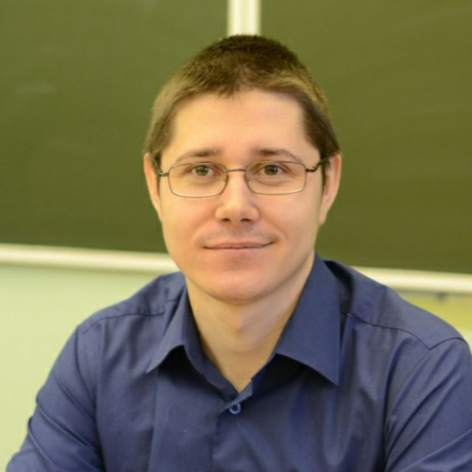


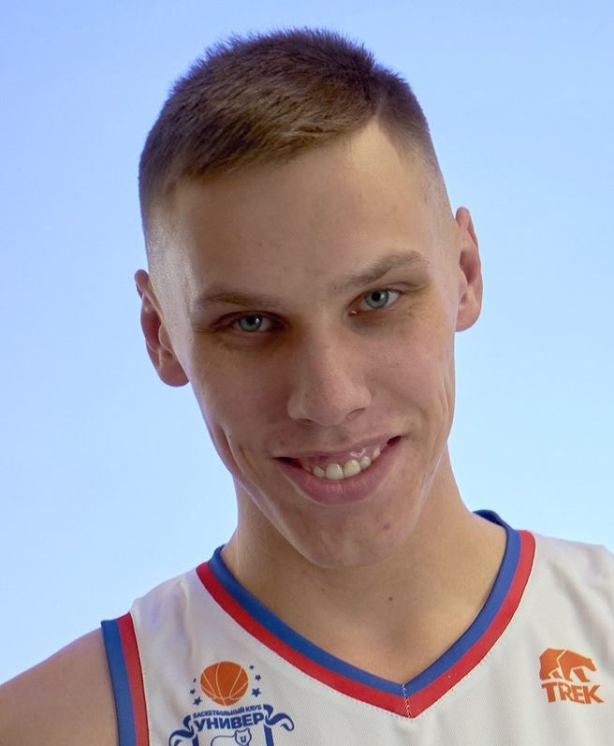
Команда
Лялин Евгений Александрович
Наставник проекта
Мазунин Максим Вячеславович
Лидер проекта
Провков Кирилл Андреевич
Участник проекта
Коновалов Данил Алексеевич
Участник проекта

